Slide 1
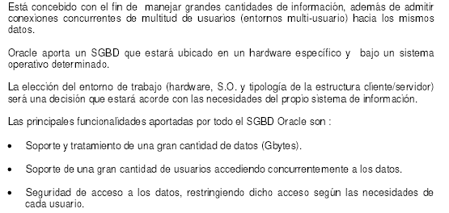
Sistema Gestor de Base de Datos Oracle
(SGBD)

Slide 2
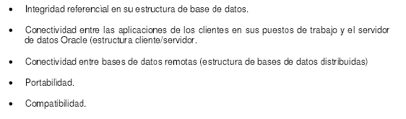
Sistema Gestor de Base de Datos Oracle
(SGBD)

Slide 3
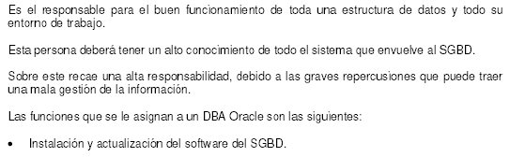
Administrador de Base de Datos
(DBA)

Slide 4
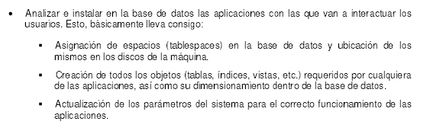
Administrador de Base de Datos
(DBA)

Slide 5
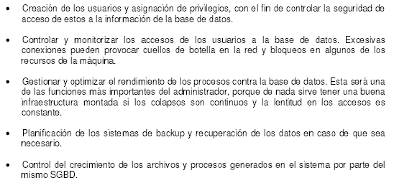
Administrador de Base de Datos
(DBA)

Slide 6
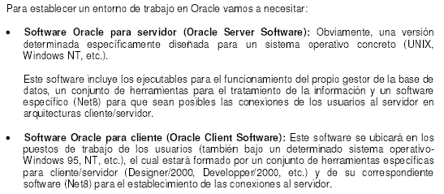
Análisis inicial de un SGBD Oracle

Slide 7
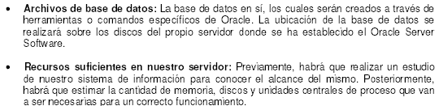
Análisis inicial de un SGBD Oracle

Slide 8
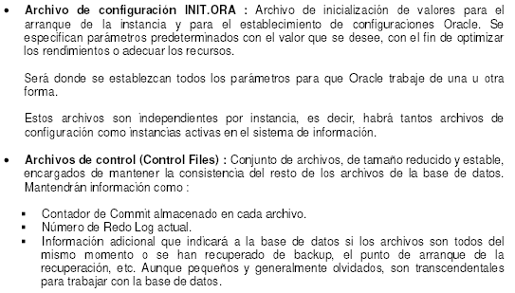
Conceptos Generales de la Arquitectura del SGBD Oracle

Slide 9
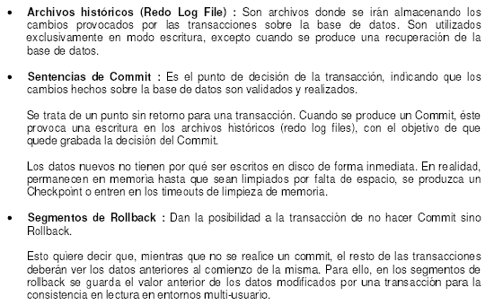
Conceptos Generales de la Arquitectura del SGBD Oracle

Slide 10
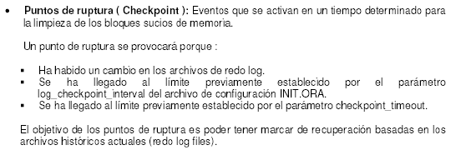
Conceptos Generales de la Arquitectura del SGBD Oracle

Slide 11
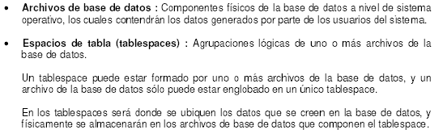
Conceptos Generales de la Arquitectura del SGBD Oracle

Slide 12
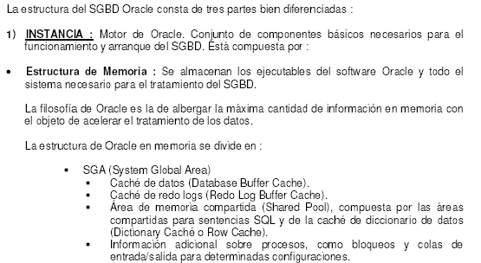
Estructura del SGBD de Oracle

Slide 13
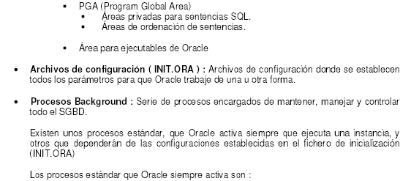
Estructura del SGBD de Oracle

Slide 14
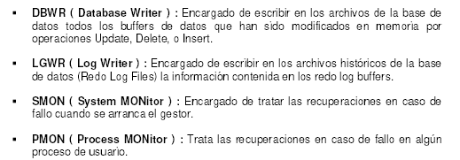
Estructura del SGBD de Oracle

Slide 15
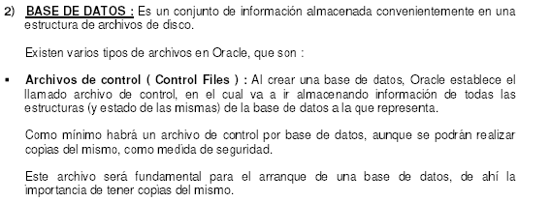
Estructura del SGBD de Oracle

Slide 16
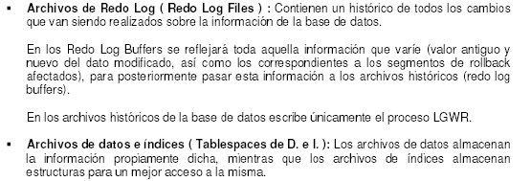
Estructura del SGBD de Oracle

Slide 17
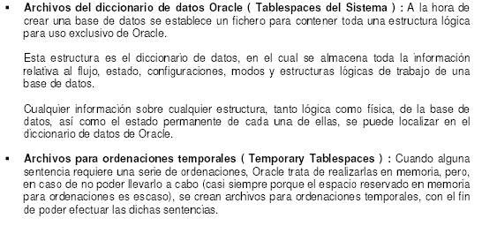
Estructura del SGBD de Oracle

Slide 18
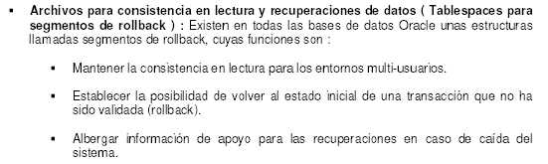
Estructura del SGBD de Oracle

Slide 19
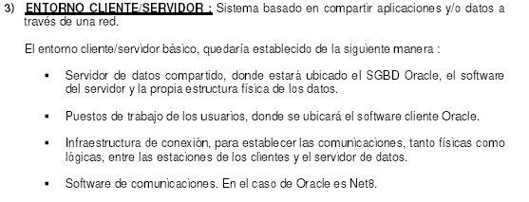
Estructura del SGBD de Oracle

